Slide 1
«Муниципальное бюджетное общеобразовательное учреждение Некрасовская средняя общеобразовательная школа»
«Формирование финансовой грамотности у обучающихся начальной школы»
Учитель начальных классов:
Заморина Н.С.
2023 г

Slide 2
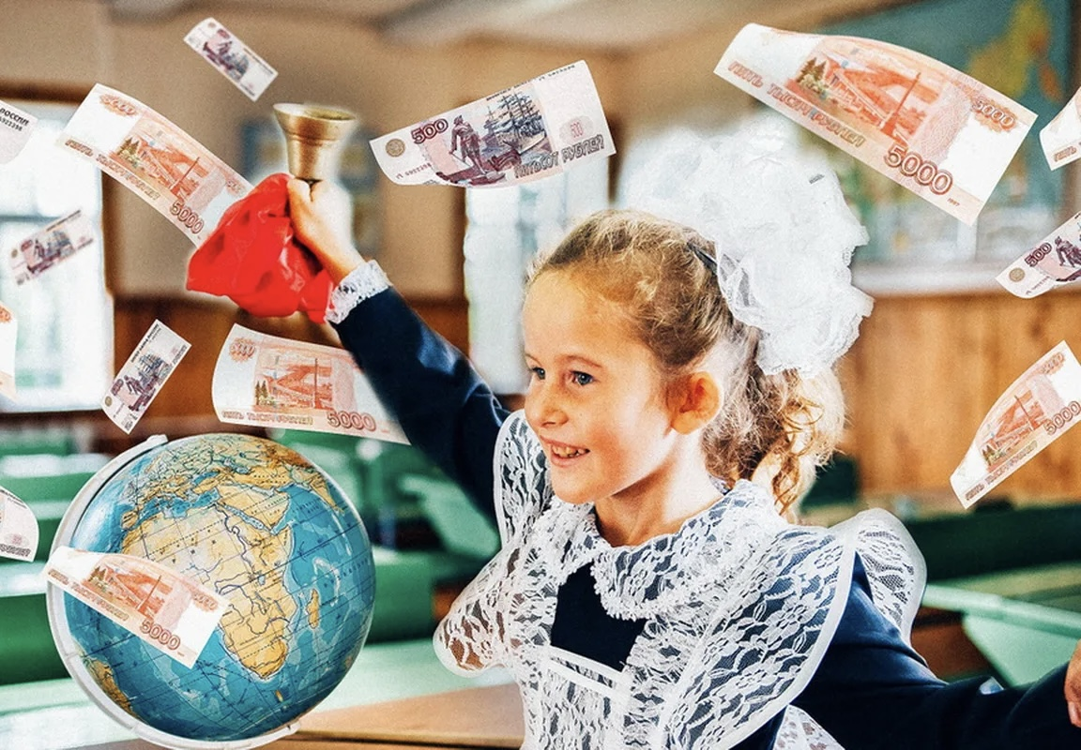

Slide 3
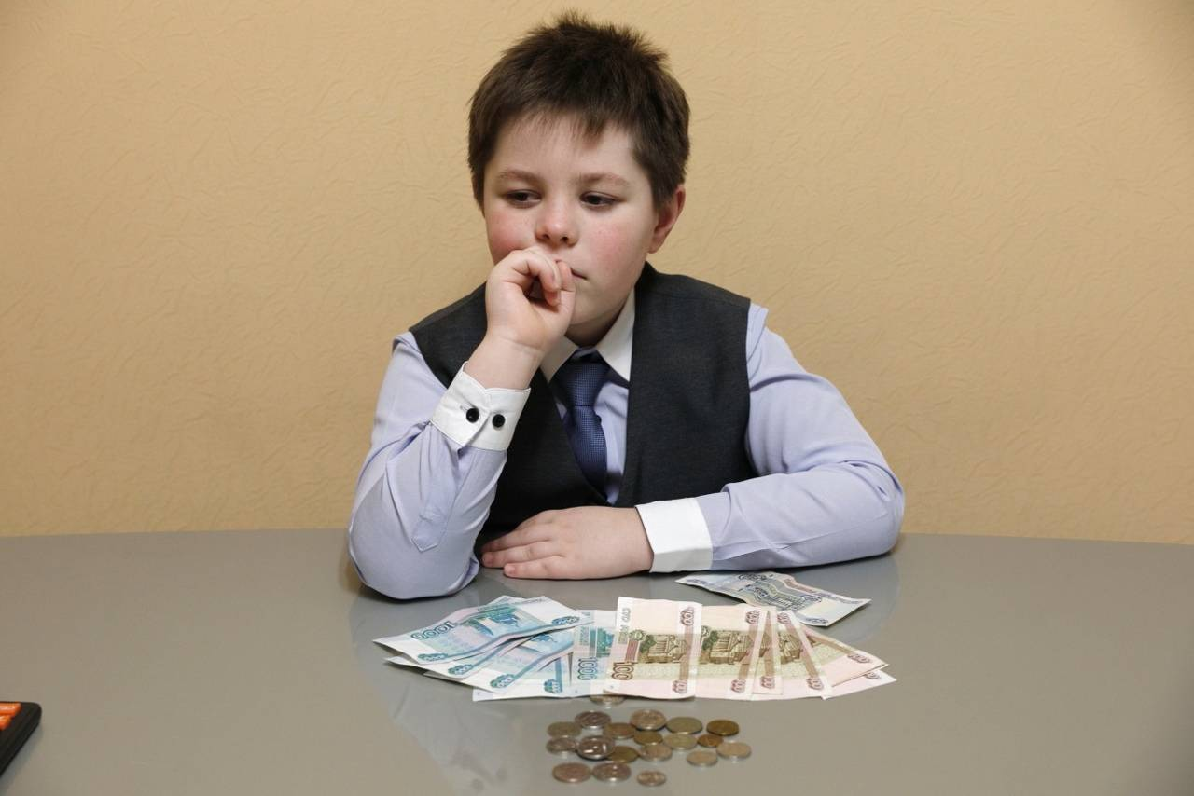
Финансовая грамотность-
это способность человека управлять своими доходами и расходами, принимать правильные решения по распределению денежных средств (жить по средствам) и грамотно их преумножать.

Slide 4
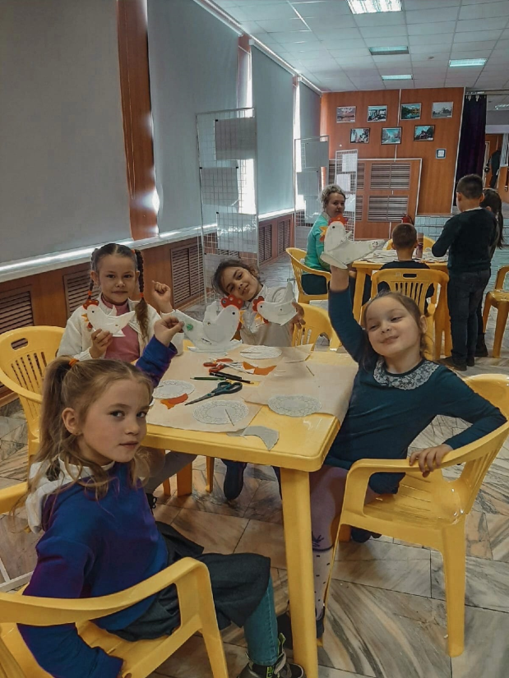
Интеллектуальные игры и развлечения.
Игры и игровые занятия по финансовой грамотности, позволяют прожить опыт, необходимый для реальной жизни, повысить уровень финансовой грамотности, а также сформировать интерес к финансово грамотному поведению.
Имитационно-ролевая игра «Ярмарка».

Slide 5
Игра-викторина «Знатоки финансовой грамотности»

Slide 6
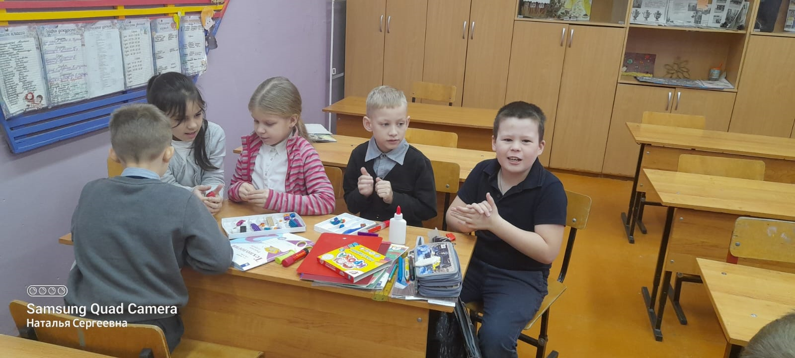
Сюжетно-ролевые игры.
Сюжетно – ролевая игра «Супермаркет»

Slide 7
Дидактические игры
Дидактическая игра «Размен»

Slide 8
Настольные игры

Slide 9
Загадки «Доскажи словечко»
Обязан деньги ты вложить,
Чтоб производство запустить,
И чтоб ты прибыль получал
Начальный нужен КАПИТАЛ
Получил купец доход,
Увеличил оборот,
Все расходы оплатил,
Свою ДОЛЮ получил.
Деньги взяты в долг, на срок
И возможно, под залог.
Делу это не вредит,
Коль под дело взят КРЕДИТ
Продукт труда, что можно обменять,
Купить и самому перепродать …
Свезти на ярмарку, на рынок, на базар.
Что это за продукт? Скажи – ТОВАР

Slide 10
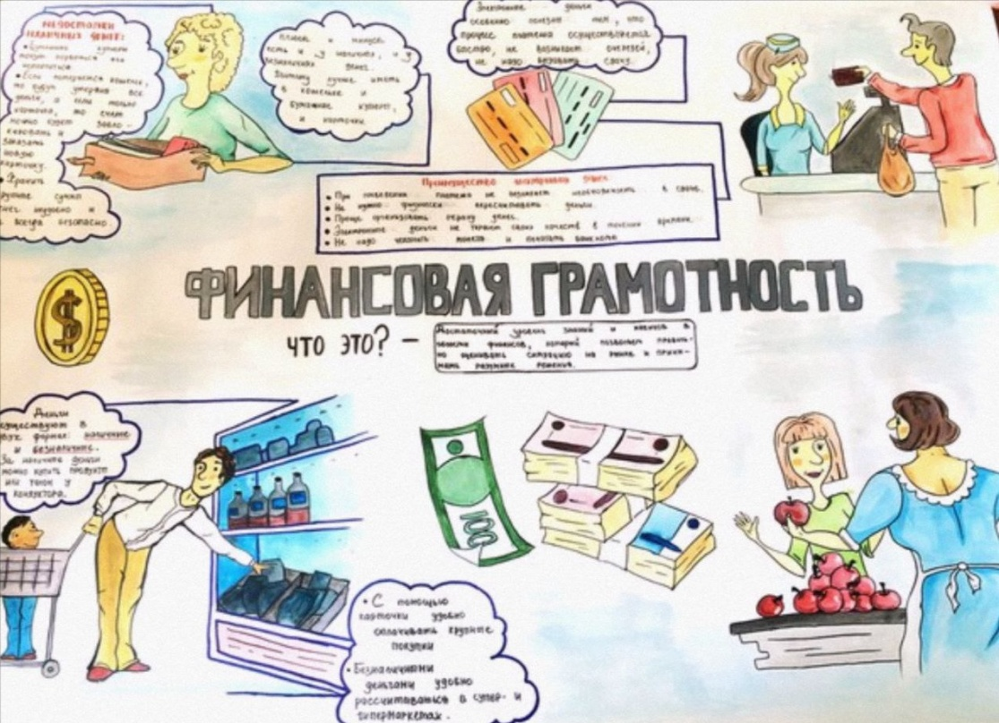
Беседы

Slide 12
Соедини линиями продолжение пословицы
Береги хлеб для еды, богатый вора боится.
Без денег торговать а деньги для Беды.
Богатому не спится, как без соли хлебать
Когда деньги говорят, прокладывает.
Есть грош, тогда правда молчит...
Денежка дорожку так будет и рожь

Slide 14
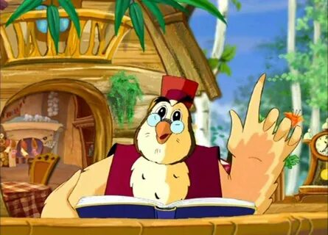
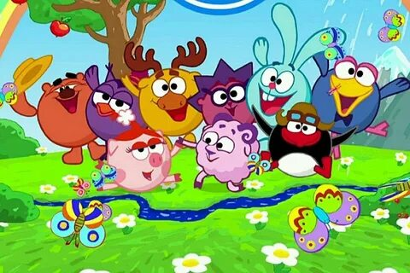
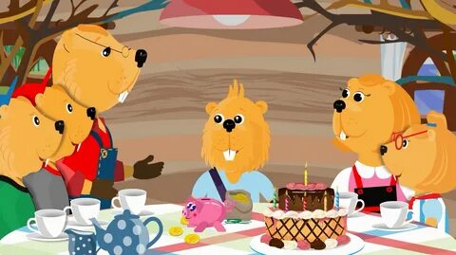
Методы:

Slide 15
Деятельность, направленная на воспитание финансовой грамотности младших школьников, может быть проведена в разных формах;
Получив основы финансовых знаний в начальной школе, детям будет легче и доступнее осваивать новые вершины экономики в средней, а затем и в старшей школе, что имеет важное значение для формирования и совершенствования личности человека – гражданина своей страны;
Чем раньше у детей будут сформированы базовые представления о финансовой стороне жизни человека, а на их основе - понятия, тем безболезненней будет их социальная адаптация во взрослом мире, тем легче будет осуществлен их профессиональный выбор в будущем, а общество получит более грамотных потребителей и производителей.

Slide 16
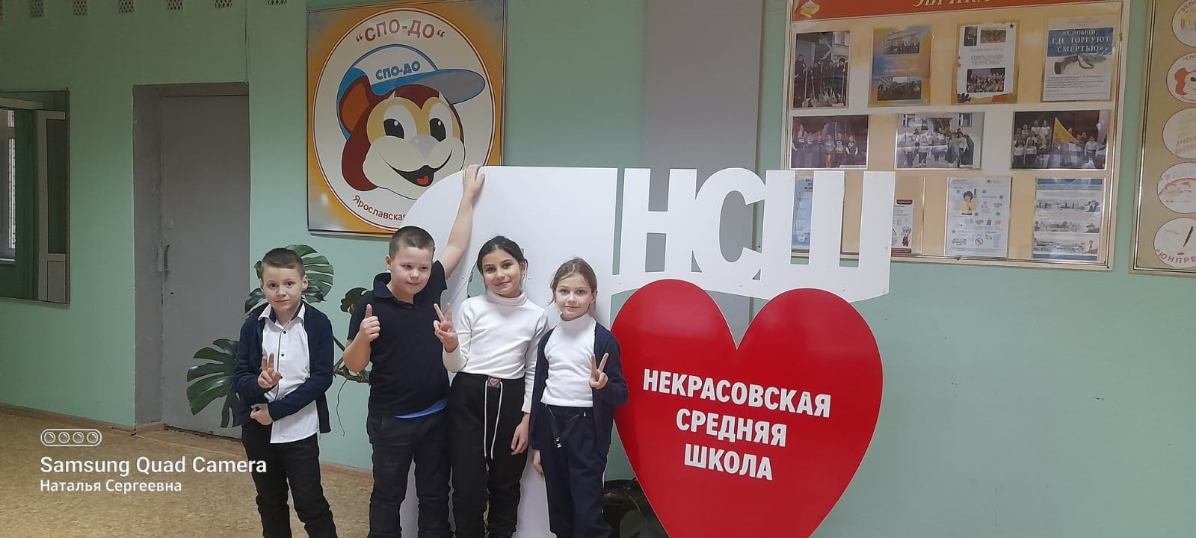
СПАСИБО
ЗА ВНИМАНИЕ!

